Slide 1

Estado de México
Ficha Estatal
Junio 2026

Slide 2
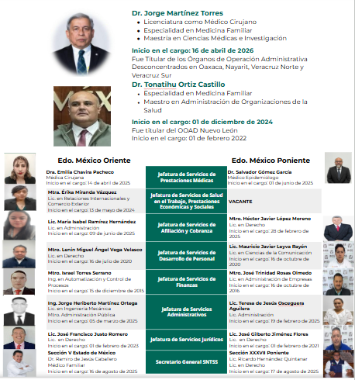
ESTADO DE MÉXICO

Slide 3








ESTADO DE MÉXICO
IMSS atiende 45% de la población (incluye COPLAMAR)
7,866,621 44%
Otros 149,277 0.84%
Población estatal 17,822,420
66,902 0.38%
8,440,115 47%
1,299,505 7%
Fuente: CONAPO, proyección a enero de 2026.
Categoría | 2018 | 2026 | Variación
PDA¹ | 5,902,344 | 7,866,621 | 33%
Titulares | 3,030,502 | 4,877,173 | 61%
Puestos de trabajo | 1,627,196 | 2,061,625 | 27%
Pensionados | 522,831 | 751,771 | 44%
Conservación de derechos | 82,637 | 100,572 | 22%
Sin empleo asociado | 797,838 | 1,270,697 | 59%
Estudiantes | 767,449 | 1,239,250 | 61%
Seguro de Salud de Familia² | 15,361 | 5,224 | -66%
Continuación voluntaria | 15,028 | 26,223 | 74%
Familiares | 2,871,842 | 2,989,448 | 4%
Esposa(o)/concubina(rio) | 1,010,566 | 1,109,713 | 10%
Hijas e hijos | 1,265,436 | 1,071,083 | -15%
Madres y padres | 595,840 | 808,652 | 36%
abril |  | Variación
2025 | 2026
6,491 | 6,172 | -4%
Personas Trabajadoras Independientes
abril |  | Variación
2025 | 2026
28,959 | 42,219 | 46%
Fuente: Dirección de Incorporación y Recaudación. Corte abril de 2026.
abril 2026
74,622
¹ Se refiere a personas derechohabientes (titulares y familiares) adscritas a UMF.
² La afiliación al Seguro de Salud de Familia disminuye en virtud del incremento en los nuevos esquemas de aseguramiento.
** PTPD que superaron el umbral de ingreso mínimo neto

Slide 4
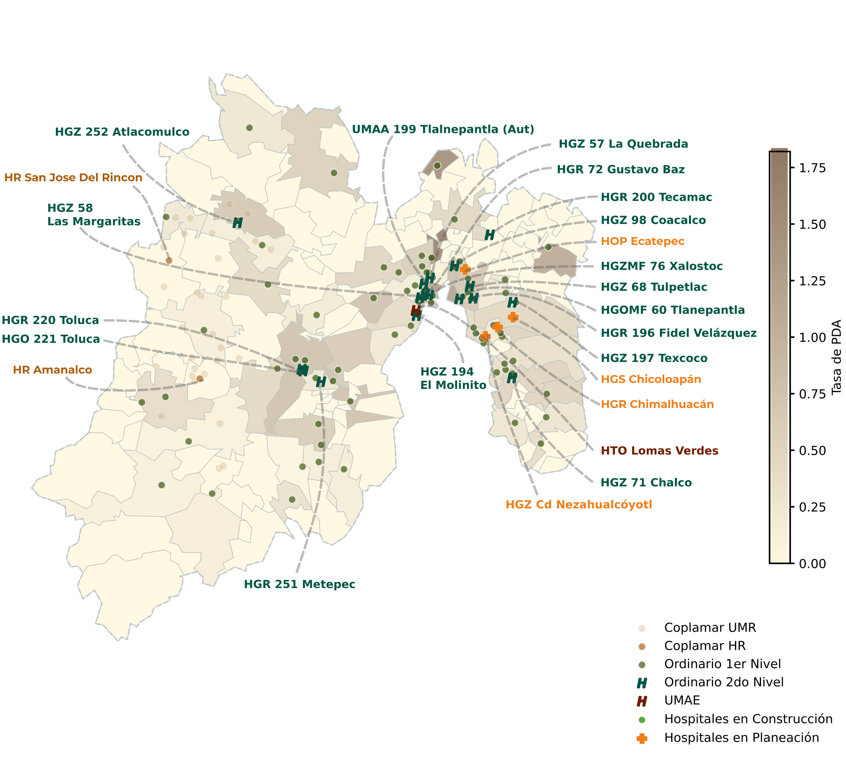
ESTADO DE MÉXICO
Infraestructura médica IMSS e IMSS Coplamar
2o Nivel | Unidades
UMAA (aut) | 1
HR | 2
HGZ | 10
HGR | 5
HGO | 2
Total | 20
Nivel | IMSS Ordinario
 | Unidades | Consultorios de MF | Camas | Camas no censables
Primer | 85 1 | 895 | 0 | 162
Segundo | 18 | 32 | 3,322 | 1,349
Tercer | 1 | 0 | 316 | 160
Total | 104 | 927 | 3,638 | 1,671
IMSS-COPLAMAR
Nivel | Unidades | Consultorios de MF | Camas
Primer | 29 | 29 | 0
Segundo | 2 | 8 | 56
Total | 31 | 37 | 56
¹ Incluye 81 UMF, 1 UMFH, 3 UMF-UMAA y no incluye 20 Unidades Auxiliares de Medicina Familiar. ² No incluye Unidades médicas móviles (UMM) ni Brigadas de salud (BS).
Corte de información: marzo de 2026

Slide 5
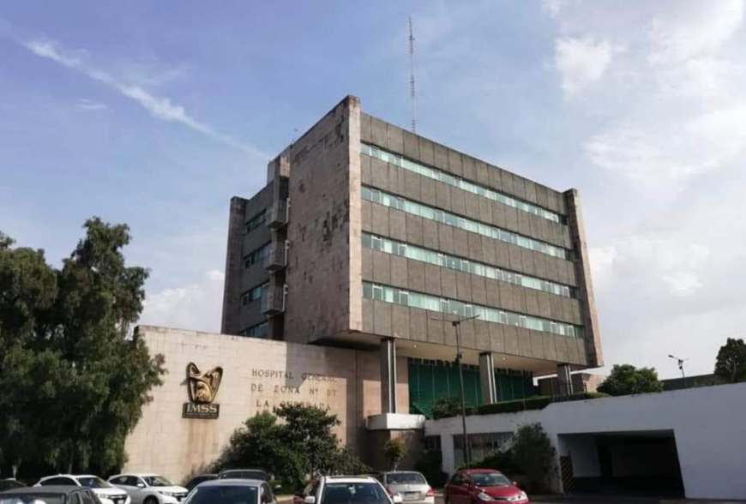

ESTADO DE MÉXICO
Capacidad médica instalada
Primer hospital en la entidad: Clínica‑hospital de atención directa, Estado de México
El IMSS comenzó a operar en 1945. En su etapa inicial, las consultas se otorgaban principalmente como consulta externa, enfocadas en medicina general, atención preventiva y curativa básica.
El primer hospital del IMSS en el Estado de México fue el desarrollo de una clínica‑hospital de atención que inició operacionales el 20 de agosto de 1960.
El primer hospital del IMSS en el Estado de México contó con capacidad instalada acorde a un hospital general de la época, y comenzó ofreciendo servicios de consulta externa, hospitalización general, urgencias, cirugía básica, medicina interna, gineco‑obstetricia y pediatría.
Unidad | Inicio de operaciones | Camas | Camas no censables | Camas de cuidados intensivos | Salas Quirúrgicas¹ | Consultorios de especialidades
HGOMF 60 Tlanepantla | Julio de 1948 | 101 | 18 | 0 | 0 | 8
HGZ 68 Tulpetlac | Agosto de 1969 | 161 | 76 | 0 | 5 | 20
HGZ 58 Las Margaritas | Mayo de 1975 | 136 | 60 | 4 | 4 | 23
HGR 220 Toluca | Febrero de 1976 | 348 | 83 | 20 | 9 | 38
HGZMF 76 Xalostoc | Junio de 1976 | 165 | 69 | 6 | 5 | 30
HGZ 57 La Quebrada | Diciembre de 1978 | 176 | 43 | 0 | 5 | 29
HGO 221 Toluca | Noviembre de 1985 | 139 | 43 | 12 | 3 | 7
HGZ 53 Los Reyes Paz | Febrero de 1987 | 186 | 76 | 0 | 4 | 25
HGZ 98 Coacalco | Abril de 1987 | 169 | 59 | 0 | 1 | 25
HGR 72 Gustavo Baz | Noviembre de 1988 | 342 | 134 | 16 | 6 | 47
¹Incluye salas de quirófano, salas híbridas y salas mixtas, no considera salas de tococirugía y expulsión. Fuente: Cédula de actualización de variables seleccionados del IFU enviados por el OOAD. Corte de Información: marzo de 2026

Slide 6
ESTADO DE MÉXICO
Capacidad médica instalada
Unidad | Inicio de operaciones | Camas | Camas no censables | Camas de cuidados intensivos | Salas Quirúrgicas¹ | Consultorios de especialidades
HGZ 71 Chalco | Junio de 1997 | 113 | 69 | 0 | 3 | 22
HGR 196 Fidel Velázquez | Abril de 1998 | 214 | 90 | 17 | 5 | 38
HGZ 194 El Molinito | Noviembre de 1998 | 212 | 77 | 14 | 4 | 19
HGZ 197 Texcoco | Marzo de 2004 | 215 | 102 | 17 | 6 | 32
UMAA 199 Tlalnepantla (Aut) | Septiembre de 2008 | 0 | 30 | 0 | 2 | 9
HGR 200 Tecamac | Diciembre de 2011 | 268 | 118 | 20 | 9 | 43
HGR 251 Metepec | Marzo de 2012 | 271 | 128 | 16 | 10 | 36
HGZ 252 Atlacomulco | Mayo de 2020 | 106 | 74 | 4 | 4 | 29
Subtotal |  | 3,322 | 1,349 | 146 | 85 | 480
IMSS-Coplamar | Inicio de operaciones | Camas | Camas no censables | Camas de cuidados intensivos | Salas Quirúrgicas¹ | Consultorios de especialidades
HR Amanalco | Mayo de 2010 | 28 | 16 | 0 | 1 | 7
HR San Jose del Rincon | Octubre de 2010 | 28 | 13 | 0 | 1 | 7
Subtotal |  | 56 | 29 | 0 | 2 | 14
UMAE | Inicio de operaciones | Camas | Camas no censables | Camas de cuidados intensivos | Salas Quirúrgicas¹ | Consultorios de especialidades
HTO Lomas Verdes | Junio de 1998 | 316 | 160 | 18 | 16 | 29
Subtotal |  | 316 | 160 | 18 | 16 | 29
Total |  | 3,694 | 1,538 | 164 | 103 | 523
¹Incluye salas de quirófano, salas híbridas y salas mixtas, no considera salas de tococirugía y expulsión. Fuente: Cédula de actualización de variables seleccionados del IFU enviados por el OOAD. Corte de Información: marzo de 2026

Slide 7



ESTADO DE MÉXICO
Equipo relevante
Unidad | Aparatos de Tomografía | Equipos de Resonancia Magnética | Mastógrafo | Arcos en C | Máquinas de Hemodiálisis | Sala de Hemodinamia
HGZ 57 La Quebrada | 1 | 0 | 0 | 0 | 0 | 0
HGR 200 Tecamac | 1 | 1 | 1 | 2 | 16 | 0
HGZ 252 Atlacomulco | 1 | 0 | 1 | 1 | 0 | 0
HGZ 98 Coacalco | 1 | 0 | 1 | 1 | 0 | 0
HGO 221 Toluca | 0 | 0 | 1 | 0 | 0 | 0
HGR 72 Gustavo Baz | 1 | 0 | 1 | 1 | 13 | 0
HGZMF 76 Xalostoc | 1 | 0 | 0 | 0 | 0 | 0
HGZ 197 Texcoco | 1 | 0 | 1 | 1 | 9 | 1
HGR 220 Toluca | 1 | 0 | 1 | 2 | 7 | 0
HGZ 194 El Molinito | 1 | 0 | 1 | 1 | 0 | 0
HGOMF 60 Tlanepantla | 0 | 0 | 1 | 0 | 0 | 0
UMAA 199 Tlalnepantla (Aut) | 0 | 0 | 0 | 0 | 8 | 0
HGZ 68 Tulpetlac | 1 | 0 | 1 | 0 | 0 | 0
HGR 196 Fidel Velázquez | 1 | 0 | 1 | 1 | 8 | 0
HGZ 53 Los Reyes Paz | 1 | 0 | 0 | 0 | 0 | 0
HGZ 71 Chalco | 1 | 0 | 1 | 0 | 0 | 0
HGZ 58 Las Margaritas | 1 | 0 | 2 | 0 | 0 | 0
HGR 251 Metepec | 1 | 1 | 1 | 2 | 16 | 1
Subtotal | 15 | 2 | 15 | 12 | 77 | 2
Fortalecimiento de equipo médico
Compra 2025-2026 equipo mayor (Instalación abril-mayo)
3
Mastógrafos
2
Resonadores magnéticos
4
Tomógrafos
HGR 196 Fidel Velázquez HGZ 98 Coacalco
HGR 251 Metepec
$12.9 mdp
HGR 200 Tecamac
HGR 251 Metepec
$76.4 mdp
HGZ 68 Tulpetlac
HGR 196 Fidel Velázquez
HGR 220 Toluca
HGR 251 Metepec
$118.7 mdp
Proyectos de implementación/sustitución 2019-2025. Compra 2025-2026. No incluye equipo relevante no instalado. Fuente: Cédula de actualización de variables seleccionadas del IFU, enviadas por el OOAD. Corte de información: marzo de 2026

Slide 8
ESTADO DE MÉXICO
Equipo relevante
UMAE | Aparatos de Tomografía | Equipos de Resonancia Magnética | Mastógrafo | Arcos en C | Máquinas de Hemodiálisis | Sala de Hemodinamia
HTO Lomas Verdes | 2 | 1 | 0 | 9 | 0 | 0
Subtotal | 2 | 1 | 0 | 9 | 0 | 0
Total | 17 | 3 | 15 | 21 | 77 | 2
Proyectos de implementación/sustitución 2019-2025. Compra 2025-2026. No incluye equipo relevante no instalado. Fuente: Cédula de actualización de variables seleccionadas del IFU, enviadas por el OOAD. Corte de información: marzo de 2026

Slide 9

ESTADO DE MÉXICO
Resumen 2026
Indicador | 2025 | Incremento 2024 vs 2025 | Avance 2026 | Meta 2026 | % avance anual
Consultas de Medicina Familiar¹ | 11,934,572 | 1,177,836 | 4,881,650 | 12,143,816 | 40.2%
Consultas de Especialidad | 2,178,092 | 336,591 | 941,028 | 2,442,215 | 38.5%
Cirugías | 146,375 | 22,045 | 63,479 | 181,012 | 35.1%
Resultados 2025
+22,045
Cirugías
+336,591
Consultas Especialidad
+1,177,836
Consultas Medicina Familiar
Corte de información: semana 22, 24 mayo 2026 ¹Las consultas de medicina familiar incluyen los hospitales con UMF.

Slide 10
ESTADO DE MÉXICO
85 Unidades de Medicina Familiar
44 UMF de lunes a viernes
Productividad de consultas de medicina familiar 2025-2026
Unidad | Consultas 2025 | Incremento 2025 vs 2024 | Avance 2026 | Meta 2026 | % avance anual
UMF 74 San Rafael | 60,861 | 1,549 | 25,009 | 62,640 | 39.9%
UMF 73 Amecameca | 34,474 | 126 | 13,726 | 37,584 | 36.5%
UMF 245 Aculco | 14,047 | 4,896 | 6,275 | 15,000 | 41.8%
UMF 59 Lechería | 6,678 | 1,049 | 3,806 | 8,000 | 47.6%
UMF 225 Toluca | 6,668 | 1,234 | 3,841 | 8,000 | 48.0%
UMF 226 Ixtlahuaca | 79,623 | 10,489 | 34,183 | 77,000 | 44.4%
UMFH 227 Ixtapan Sal | 27,754 | 14,026 | 11,622 | 27,000 | 43.0%
UMF 237 Malinalco | 6,211 | 1,670 | 2,519 | 7,000 | 36.0%
UMF 75 Netzahualcoyotl | 356,832 | 10,976 | 146,150 | 400,896 | 36.5%
UMF 58 Las Margaritas | 258,692 | 15,983 | 102,809 | 250,560 | 41.0%
UMF 232 Villa Gro | 9,347 | 1,317 | 3,854 | 10,000 | 38.5%
UMF 54 Apaxco | 75,964 | 17,020 | 31,010 | 75,168 | 41.3%
UMF 77 San Agustín | 432,640 | 15,182 | 172,285 | 463,536 | 37.2%
UMF 56 Jilotepec | 73,223 | 4,897 | 31,952 | 87,696 | 36.4%
UMF 228 Santiago | 119,529 | 33,168 | 52,023 | 125,280 | 41.5%
UMF 78 Netzahualcoyotl | 252,835 | -1,224 | 103,066 | 250,560 | 41.1%
UMF 97 San Bartolo | 142,437 | 21,963 | 59,203 | 150,336 | 39.4%
UMF 239 Tejupilco | 9,352 | 617 | 3,924 | 10,000 | 39.2%
UMF 233 Valle Bravo | 16,362 | 793 | 7,417 | 17,000 | 43.6%
UMF 234 Colorínes | 22,630 | 9,031 | 10,304 | 25,056 | 41.1%
UMF 85 Tezoyuca | 23,416 | 2,071 | 9,092 | 25,056 | 36.3%
UMF 81 Juchitepec | 22,779 | 4,697 | 9,496 | 25,056 | 37.9%
UMF 87 Ozumba | 25,777 | 2,751 | 10,991 | 25,056 | 43.9%
UMF 238 Sultepec | 4,409 | -710 | 2,116 | 6,000 | 35.3%
UMF 88 Sta. Anita | 27,571 | 2,422 | 11,620 | 27,000 | 43.0%
UMF 95 Pantaco | 63,186 | 3,840 | 26,389 | 75,168 | 35.1%
UMF 235 Atlacomulco | 63,046 | 12,269 | 27,699 | 62,640 | 44.2%
UMF 242 Tenango | 66,238 | 4,415 | 27,130 | 64,000 | 42.4%
UMF 240 Temascaltepec | 7,268 | 2,695 | 3,156 | 8,000 | 39.5%
UMF 236 El Oro | 13,384 | 4,052 | 5,239 | 13,000 | 40.3%
UMF 96 Tepozanes | 129,449 | -922 | 52,085 | 137,808 | 37.8%
UMF 230 Toluca | 8,098 | 266 | 3,814 | 9,000 | 42.4%
UMF 229 Tenancingo | 27,096 | 4,805 | 12,383 | 27,000 | 45.9%
UMF 80 Satélite | 26,537 | 9,733 | 10,080 | 26,000 | 38.8%
UMF 186 Iztacala | 68,527 | 2,750 | 27,164 | 75,168 | 36.1%
UMF 192 Atizapán | 25,712 | 4,163 | 9,734 | 25,056 | 38.8%
UMF-UMAA 231 Metepec | 126,430 | 21,372 | 52,603 | 125,280 | 42.0%
UMF 241 Temoaya | 19,976 | 4,122 | 9,956 | 25,056 | 39.7%
En el año 2025 no incluye información de HR y UMU No incluye Unidades Auxiliares de Medicina Familiar, ni hospitales con servicio de medicina familiar. El año de proceso inicia del 26 de diciembre del año anterior al 25 de diciembre del año en curso: 2025 (del 26 de Dic de 2024 al 25 de Dic de 2025). Corte de información: Semana 22, 24 mayo 2026

Slide 11
ESTADO DE MÉXICO
85 Unidades de Medicina Familiar
44 UMF de lunes a viernes
Productividad de consultas de medicina familiar 2025-2026
Unidad | Consultas 2025 | Incremento 2025 vs 2024 | Avance 2026 | Meta 2026 | % avance anual
UMF 243 V. Victoria | 17,036 | 4,285 | 7,681 | 18,000 | 42.7%
UMF 190 Huixquilucan | 95,377 | 4,655 | 39,711 | 93,000 | 42.7%
UMF 246 Jocotitlán | 24,994 | 4,981 | 9,623 | 25,056 | 38.4%
UMF 247 Zictepec | 13,037 | 2,250 | 4,918 | 13,000 | 37.8%
UMF 244 Toluca | 69,107 | 23,241 | 29,362 | 75,168 | 39.1%
UMF 250 La Magdalena | 156,668 | 14,619 | 62,752 | 152,000 | 41.3%
Total | 3,131,277 | 303,584 | 1,289,772 | 3,265,880 | 39.5%
3,265,880 Meta 2026
39.5%
Avance

Slide 12
ESTADO DE MÉXICO
85 Unidades de Medicina Familiar
41 Unidades Médicas de tiempo completo (183 consultorios)
Productividad de consultas de medicina familiar 2025-2026
Unidad | 2025 | Incremento 2024 vs 2025 | Avance 2026 | Meta 2026 | % avance anual
UMF 66 Progreso | 87,744 | 18,389 | 37,864 | 85,000 | 44.5%
UMF 69 Texcoco | 243,613 | 37,986 | 103,199 | 250,560 | 41.2%
UMF 62 Cuautitlán | 414,411 | 37,247 | 159,032 | 440,832 | 36.1%
UMF 65 Río Hondo | 139,614 | 23,645 | 58,982 | 137,760 | 42.8%
UMF 63 San Ildefonso | 320,274 | 10,858 | 133,593 | 316,848 | 42.2%
UMF 64 Tequesquinahuac | 474,869 | 10,670 | 193,133 | 488,592 | 39.5%
UMF 61 Naucalpan | 464,730 | 57,129 | 175,106 | 454,608 | 38.5%
UMF 222 Toluca | 350,845 | 54,300 | 143,832 | 341,000 | 42.2%
UMF 70 Ayotla | 185,267 | 7,836 | 77,201 | 187,920 | 41.1%
UMF 68 Tulpetlac | 320,264 | 19,213 | 130,119 | 344,400 | 37.8%
UMF 67 Santa Clara | 200,089 | 25,102 | 76,531 | 194,000 | 39.4%
UMF 224 Zinacatepec | 147,634 | 22,985 | 64,737 | 143,000 | 45.3%
UMF 223 Lerma | 176,053 | 29,309 | 71,551 | 171,000 | 41.8%
UMF 55 Zumpango | 182,243 | 8,944 | 72,566 | 179,088 | 40.5%
UMF 220 Toluca | 339,192 | 51,835 | 139,266 | 328,000 | 42.5%
UMF 89 Otumba | 72,366 | 13,987 | 30,101 | 70,000 | 43.0%
UMF 84 Chimalhuacán | 162,507 | 19,066 | 68,032 | 158,000 | 43.1%
UMF 83 Chicoloapan | 159,300 | 14,620 | 67,358 | 155,000 | 43.5%
UMF 82 Atenco | 36,145 | 3,030 | 15,890 | 37,584 | 42.3%
UMF 86 Ixtapaluca | 153,170 | 10,753 | 62,831 | 149,000 | 42.2%
UMF 93 Cerro Gordo | 411,568 | 23,790 | 170,861 | 425,952 | 40.1%
UMF 91 Villa de las Flores | 264,142 | 17,483 | 107,720 | 275,520 | 39.1%
de las consultas en 2025 fueron en fin de semana (905,889 consultas)
Proyectos 2026
10 Nuevas UMTC con 37 consultorios
8%
HGOMF 60 Tlanepantla
UMF 77 San Agustín
UMF 75 Netzahualcóyotl
UMF 78 Netzahualcóyotl
UMF 228 Santiago
UMF 242 Tenango
UMF 235 Atlacomulco
UMF-UMAA 231 Metepec
UMF 250 La Magdalena
UMF 58 Las Margaritas
Incremento de 21 consultorios en
UMF 93 Cerro Gordo
UMF 193 Chalco
UMF 63 San Ildefonso
UMF 224 Zinacantepec
UMF 223 Lerma
UMF 222 Toluca
UMF 220 Toluca
En el año 2025 no incluye información de HR y UMU. No incluye Unidades Auxiliares de Medicina Familiar, ni hospitales con servicio de medicina familiar. El año de proceso inicia del 26 de diciembre del año anterior al 25 de diciembre del año en curso: 2025 (del 26 de Dic de 2024 al 25 de Dic de 2025). Corte de información: Semana 22, 24 mayo 2026

Slide 13
ESTADO DE MÉXICO
85 Unidades de Medicina Familiar
41 Unidades Médicas de tiempo completo (183 consultorios)
Productividad de consultas de medicina familiar 2025-2026
Unidad | 2025 | Incremento 2024 vs 2025 | Avance 2026 | Meta 2026 | % avance anual
UMF 79 Valle de Ceylan | 138,659 | 14,024 | 59,686 | 137,808 | 43.3%
UMF 52 Cuautitlán Izcalli | 431,482 | 20,423 | 169,926 | 468,384 | 36.3%
UMF 92 Cd. Azteca | 417,187 | 48,052 | 168,286 | 440,832 | 38.2%
UMF 51 Sta. Mónica | 158,447 | 26,665 | 63,297 | 154,000 | 41.1%
UMF 187 La Higuera | 143,642 | 8,750 | 60,923 | 140,000 | 43.5%
UMF 184 Infonavit Sur | 93,843 | 6,347 | 37,716 | 100,224 | 37.6%
UMF-UMAA 180 Chalco I | 131,150 | 11,770 | 55,858 | 128,000 | 43.6%
UMF 181 Chalco II | 145,243 | 16,848 | 61,079 | 141,000 | 43.3%
UMF 183 Rey Neza | 91,178 | 10,981 | 39,189 | 89,000 | 44.0%
UMF 188 Tepalcapa | 94,682 | 7,493 | 36,906 | 100,224 | 36.8%
UMF 191 Ecatepec | 112,659 | 8,395 | 46,876 | 112,752 | 41.6%
UMF 182 El Sol | 85,780 | 6,247 | 36,889 | 87,696 | 42.1%
UMF 189 Chimalhuacán | 95,524 | 9,518 | 38,897 | 93,000 | 41.8%
UMF 193 Chalco | 159,231 | 6,887 | 64,807 | 155,000 | 41.8%
UMF 185 Lomas de Cartagena | 107,631 | 13,740 | 46,894 | 105,000 | 44.7%
UMF 195 Chalco | 206,863 | 11,944 | 86,552 | 212,976 | 40.6%
UMF-UMAA 198 San Rafael | 166,767 | 14,732 | 70,527 | 162,000 | 43.5%
UMF 249 Santiago Tlaxomulco | 168,172 | 32,233 | 72,488 | 164,000 | 44.2%
UMF 248 Sn Mateo Atenco | 143,421 | 28,484 | 60,047 | 139,000 | 43.2%
Total | 8,397,601 | 821,710 | 3,436,348 | 8,464,560 | 40.6%
En el año 2025 no incluye información de HR y UMU. No incluye Unidades Auxiliares de Medicina Familiar, ni hospitales con servicio de medicina familiar. El año de proceso inicia del 26 de diciembre del año anterior al 25 de diciembre del año en curso: 2025 (del 26 de Dic de 2024 al 25 de Dic de 2025). Corte de información: Semana 22, 24 mayo 2026

Slide 14
ESTADO DE MÉXICO
Consultas de especialidad 2026
Productividad de consultas de especialidad 2025-2026
Unidad | 2025 | Incremento 2025 vs 2024 | Avance 2026 | Meta 2026 | % Cumplimiento de la meta
HGOMF 60 Tlanepantla | 21,451 | 2,320 | 12,243 | 26,280 | 46.6%
HGZ 194 El Molinito | 111,693 | 27,278 | 50,460 | 111,690 | 45.2%
HGR 251 Metepec | 224,256 | 41,878 | 100,329 | 223,380 | 44.9%
HGZ 57 La Quebrada | 126,197 | 24,114 | 58,240 | 131,400 | 44.3%
HGR 220 Toluca | 225,051 | 37,966 | 93,667 | 223,380 | 41.9%
HGZ 58 Las Margaritas | 124,177 | 13,813 | 51,968 | 124,830 | 41.6%
HGO 221 Toluca | 41,490 | -4,698 | 18,932 | 45,990 | 41.2%
HGZ 68 Tulpetlac | 85,949 | 20,259 | 37,535 | 91,980 | 40.8%
HGZ 53 Los Reyes Paz | 99,015 | 20,868 | 45,365 | 118,260 | 38.4%
HGR 72 Gustavo Baz | 222,576 | 30,796 | 88,154 | 229,950 | 38.3%
HGR 196 Fidel Velázquez | 137,445 | 22,417 | 61,571 | 164,250 | 37.5%
HGR 200 Tecamac | 170,958 | 32,567 | 76,307 | 203,670 | 37.5%
HGZ 197 Texcoco | 125,602 | 16,154 | 52,828 | 142,715 | 37.0%
HGZMF 76 Xalostoc | 123,391 | 8,090 | 45,804 | 131,400 | 34.9%
HGZ 98 Coacalco | 85,125 | 15,013 | 37,441 | 111,690 | 33.5%
HGZ 71 Chalco | 66,650 | 8,435 | 30,226 | 99,280 | 30.4%
UMAA 199 Tlalnepantla (Aut) | 36,866 | -1,090 | 12,800 | 45,990 | 27.8%
No incluye la productividad de especialidad generada en UMF ni en HR En el año 2025 no incluye información de HR y UMU. El año de proceso inicia del 26 de diciembre del año anterior al 25 de diciembre del año en curso: 2025 (del 26 de Dic de 2024 al 25 de Dic de 2025) Corte de información: Semana: 22, 24 mayo 2026

Slide 15
ESTADO DE MÉXICO
Consultas de especialidad 2026
Productividad de consultas de especialidad 2025-2026
Unidad | 2025 | Incremento 2025 vs 2024 | Avance 2026 | Meta 2026 | % Cumplimiento de la meta
HGZ 252 Atlacomulco | 69,891 | 16,172 | 26,868 | 124,100 | 21.6%
Subtotal | 2,097,783 | 332,352 | 900,738 | 2,350,235 | 38.3%
No incluye la productividad de especialidad generada en UMF ni en HR En el año 2025 no incluye información de HR y UMU. El año de proceso inicia del 26 de diciembre del año anterior al 25 de diciembre del año en curso: 2025 (del 26 de Dic de 2024 al 25 de Dic de 2025) Corte de información: Semana: 22, 24 mayo 2026

Slide 16
ESTADO DE MÉXICO
Consultas de especialidad 2026
Productividad de consultas de especialidad 2025-2026
Unidad | 2025 | Incremento 2025 vs 2024 | Avance 2026 | Meta 2026 | % Cumplimiento de la meta
HTO Lomas Verdes | 80,309 | 4,239 | 40,290 | 91,980 | 43.8%
Subtotal | 80,309 | 4,239 | 40,290 | 91,980 | 43.8%
Total | 2,178,092 | 336,591 | 941,028 | 2,442,215 | 38.5%
2,442,215 Meta 2026
38.5%
Avance
No incluye la productividad de especialidad generada en UMF ni en HR En el año 2025 no incluye información de HR y UMU. El año de proceso inicia del 26 de diciembre del año anterior al 25 de diciembre del año en curso: 2025 (del 26 de Dic de 2024 al 25 de Dic de 2025) Corte de información: Semana: 22, 24 mayo 2026

Slide 17
ESTADO DE MÉXICO
Cirugías 2026
Unidad | 2025 | Incremento 2025 vs 2024 | Avance 2026 | Meta 2026 | % Cumplimiento de la meta
HGR 200 Tecamac | 12,012 | 2,976 | 6,235 | 13,800 | 45.2%
HGZ 71 Chalco | 6,138 | 1,306 | 2,794 | 6,273 | 44.5%
HGR 196 Fidel Velázquez | 6,476 | 451 | 2,845 | 6,900 | 41.2%
HGO 221 Toluca | 7,080 | 1,726 | 3,383 | 8,625 | 39.2%
HGR 251 Metepec | 14,072 | 3,523 | 6,790 | 17,615 | 38.5%
HGZ 57 La Quebrada | 5,589 | 857 | 2,600 | 6,795 | 38.3%
HGZ 194 El Molinito | 7,000 | 686 | 2,781 | 7,320 | 38.0%
HGR 220 Toluca | 13,563 | 3,370 | 5,704 | 15,525 | 36.7%
HGZ 58 Las Margaritas | 5,998 | 1,763 | 2,513 | 6,900 | 36.4%
HGZ 53 Los Reyes Paz | 6,555 | 533 | 2,615 | 7,320 | 35.7%
HGR 72 Gustavo Baz | 8,786 | 478 | 3,535 | 10,350 | 34.1%
HGZ 68 Tulpetlac | 5,265 | 731 | 2,294 | 6,795 | 33.8%
HGOMF 60 Tlanepantla | 2,567 | 299 | 1,155 | 3,450 | 33.5%
HGZ 197 Texcoco | 8,678 | 566 | 3,667 | 11,237 | 32.6%
HGZMF 76 Xalostoc | 6,457 | 304 | 2,645 | 8,154 | 32.4%
HGZ 98 Coacalco | 3,096 | -379 | 1,276 | 4,077 | 31.3%
HGZ 252 Atlacomulco | 4,811 | 193 | 1,814 | 6,795 | 26.7%
No incluye las cirugías realizadas en HR. Sólo se consideran cirugías principales. Corte de información: Semana: 22, 24 mayo 2026

Slide 18
ESTADO DE MÉXICO
Cirugías 2026
Unidad | 2025 | Incremento 2025 vs 2024 | Avance 2026 | Meta 2026 | % Cumplimiento de la meta
UMAA 199 Tlalnepantla (Aut) | 4,507 | -39 | 980 | 5,481 | 17.9%
Subtotal | 128,650 | 19,344 | 55,626 | 153,412 | 36.3%
No incluye las cirugías realizadas en HR. Sólo se consideran cirugías principales. Corte de información: Semana: 22, 24 mayo 2026

Slide 19
ESTADO DE MÉXICO
Cirugías 2026
Unidad | 2025 | Incremento 2025 vs 2024 | Avance 2026 | Meta 2026 | % Cumplimiento de la meta
HTO Lomas Verdes | 17,725 | 2,701 | 7,853 | 27,600 | 28.4%
Subtotal | 17,725 | 2,701 | 7,853 | 27,600 | 28.5%
Total | 146,375 | 22,045 | 63,479 | 181,012 | 35.1%
181,012 Meta 2026
35.1%
Avance
No incluye las cirugías realizadas en HR. Sólo se consideran cirugías principales. Corte de información: Semana: 22, 24 mayo 2026

Slide 20
ESTADO DE MÉXICO
1123 total especialistas contratados en el draft 2026
462 en Hospitales, 6 en sede, 105 en UMF y 550 sustitutos
462 en Hospitales
Unidad | Especialidad | No.
Hospital General Regional 196 | Cardiología | 1
 | Cirugía General | 2
 | Cirugía Oncológica | 2
 | Cirugía Pediátrica | 1
 | Ginecología y Obstetricia | 6
 | Imagenología Diagnóstico y Terapéutica | 1
 | Medicina Interna | 1
 | Neurocirugía | 1
 | Neurología | 1
 | Oftalmología | 1
 | Otorrinolaringología y Cirugía de Cabeza y Cuello | 1
 | Pediatría | 2
 | Psiquiatría | 1
 | Traumatología y Ortopedia | 2
 | Total | 23
Unidad | Especialidad | No.
Hospital General Regional 200 | Anatomía Patológica | 1
 | Cardiología | 2
 | Cirugía General | 3
 | Cirugía Oncológica | 1
 | Ginecología y Obstetricia | 4
 | Hematología | 2
 | Infectología | 1
 | Medicina Interna | 1
 | Nefrología | 2
 | Neonatología | 1
 | Oncología Médica | 1
 | Otorrinolaringología y Cirugía de Cabeza y Cuello | 2
 | Traumatología y Ortopedia | 2
 | Total | 23
Unidad | Especialidad | No.
Hospital General Regional 220 | Cardiología | 1
 | Imagenología Diagnóstico y Terapéutica | 1
 | Medicina Interna | 8
 | Medicina de Urgencias | 1
 | Neumología | 1
 | Total | 12
Unidad | Especialidad | No.
Hospital General Regional 251 | Anestesiología | 3
 | Coloproctología | 1
 | Geriatría | 1
 | Ginecología y Obstetricia | 1
 | Imagenología Diagnóstico y Terapéutica | 1
 | Nefrología | 4
 | Otorrinolaringología y Cirugía de Cabeza y Cuello | 1
 | Pediatría | 1
 | Total | 13

Slide 21
ESTADO DE MÉXICO
ESTADO DE MÉXICO
1123 total especialistas contratados en el draft 2026
462 en Hospitales (Cont.)
Unidad | Especialidad | No.
Hospital General Regional 72 (Parte 1) | Anestesiología | 2
 | Cirugía General | 1
 | Cirugía Oncológica | 1
 | Cirugía Pediátrica | 2
 | Gastroenterología | 1
 | Ginecología y Obstetricia | 1
 | Hematología | 2
 | Imagenología Diagnóstico y Terapéutica | 1
 | Medicina Interna | 7
 | Medicina de Urgencias | 2
 | Neonatología | 2
 | Neumología | 2
 | Neurocirugía | 1
 | Neurología | 1
 | Pediatría | 1
Unidad | Especialidad | No.
Hospital General Regional 72 (Parte 2) | Urología | 1
 | Total | 28
Unidad | Especialidad | No.
Hospital General Regional No. 72 | Cirugía General | 1
 | Total | 1
Unidad | Especialidad | No.
Hospital General de Subzona "Chicoloapan" | Cirugía General | 1
 | Endoscopia | 1
 | Geriatría | 1
 | Ginecología y Obstetricia | 2
 | Imagenología Diagnóstico y Terapéutica | 1
 | Medicina Interna | 4
 | Pediatría | 3
 | Psiquiatría | 2
 | Total | 15

Slide 22
ESTADO DE MÉXICO
ESTADO DE MÉXICO
1123 total especialistas contratados en el draft 2026
462 en Hospitales (Cont.)
Unidad | Especialidad | No.
Hospital General de Zona 194 | Anestesiología | 2
 | Cirugía General | 2
 | Dermatología | 1
 | Ginecología y Obstetricia | 1
 | Imagenología Diagnóstico y Terapéutica | 2
 | Medicina Interna | 5
 | Medicina de Urgencias | 1
 | Oftalmología | 1
 | Urología | 1
 | Total | 16
Unidad | Especialidad | No.
Hospital General de Zona 197 | Anestesiología | 3
 | Cirugía General | 2
 | Ginecología y Obstetricia | 2
 | Hemodinamia | 1
 | Imagenología Diagnóstico y Terapéutica | 2
 | Medicina Interna | 1
 | Medicina de Rehabilitación | 1
 | Medicina de Urgencias | 1
 | Nefrología | 1
 | Neonatología | 1
 | Oftalmología | 1
 | Pediatría | 8
 | Traumatología y Ortopedia | 1
 | Total | 25

Slide 23
ESTADO DE MÉXICO
ESTADO DE MÉXICO
1123 total especialistas contratados en el draft 2026
462 en Hospitales (Cont.)
Unidad | Especialidad | No.
Hospital General de Zona 252 | Anestesiología | 4
 | Cardiología | 1
 | Cirugía General | 2
 | Geriatría | 1
 | Ginecología Oncológica | 1
 | Ginecología y Obstetricia | 5
 | Imagenología Diagnóstico y Terapéutica | 6
 | Medicina Interna | 4
 | Medicina de Urgencias | 1
 | Nefrología | 1
 | Neurocirugía | 1
 | Neurología Pediátrica | 1
 | Oncología Médica | 1
 | Pediatría | 3
 | Psiquiatría | 1
 | Total | 33
Unidad | Especialidad | No.
Hospital General de Zona 53 | Cardiología | 1
 | Ginecología y Obstetricia | 2
 | Medicina Interna | 1
 | Oftalmología | 1
 | Otorrinolaringología y Cirugía de Cabeza y Cuello | 1
 | Pediatría | 1
 | Traumatología y Ortopedia | 1
 | Total | 8
Unidad | Especialidad | No.
Hospital General de Zona 57 | Anestesiología | 1
 | Cirugía General | 1
 | Geriatría | 1
 | Imagenología Diagnóstico y Terapéutica | 1
 | Infectología | 1
 | Medicina Interna | 6
 | Oftalmología | 1
 | Otorrinolaringología y Cirugía de Cabeza y Cuello | 2
 | Pediatría | 1
 | Psiquiatría | 1
 | Total | 16
Unidad | Especialidad | No.
Hospital General de Zona 58 | Anestesiología | 1
 | Cardiología | 1
 | Cirugía General | 1
 | Imagenología Diagnóstico y Terapéutica | 2
 | Medicina Interna | 8
 | Oftalmología | 3
 | Urología | 1
 | Total | 17

Slide 24
ESTADO DE MÉXICO
ESTADO DE MÉXICO
1123 total especialistas contratados en el draft 2026
462 en Hospitales (Cont.)
Unidad | Especialidad | No.
Hospital General de Zona 68 | Anestesiología | 2
 | Cirugía General | 1
 | Ginecología y Obstetricia | 4
 | Medicina Interna | 5
 | Neumología | 1
 | Otorrinolaringología y Cirugía de Cabeza y Cuello | 2
 | Pediatría | 2
 | Total | 17
Unidad | Especialidad | No.
Hospital General de Zona 71 | Ginecología y Obstetricia | 4
 | Hematología | 1
 | Imagenología Diagnóstico y Terapéutica | 3
 | Medicina Interna | 1
 | Medicina de Urgencias | 1
 | Nefrología | 1
 | Oftalmología | 1
 | Pediatría | 2
 | Servicios de Sangre | 1
 | Total | 15
Unidad | Especialidad | No.
Hospital General de Zona 98 | Anestesiología | 2
 | Cirugía General | 2
 | Coloproctología | 1
 | Ginecología y Obstetricia | 3
 | Hematología | 1
 | Medicina Interna | 13
 | Medicina de Urgencias | 1
 | Neurología | 1
 | Otorrinolaringología y Cirugía de Cabeza y Cuello | 2
 | Pediatría | 2
 | Traumatología y Ortopedia | 1
 | Total | 29
Unidad | Especialidad | No.
Hospital General de Zona C/MF 76 | Anestesiología | 1
 | Cardiología | 1
 | Cirugía General | 1
 | Cirugía Pediátrica | 2
 | Ginecología y Obstetricia | 3
 | Imagenología Diagnóstico y Terapéutica | 1
 | Medicina Familiar | 3
 | Medicina Interna | 2
 | Oftalmología | 3
 | Otorrinolaringología y Cirugía de Cabeza y Cuello | 2
 | Pediatría | 1
 | Psiquiatría | 1
 | Traumatología y Ortopedia | 1
 | Urología | 1
 | Total | 23
Unidad | Especialidad | No.
Hospital General de Zona No. 53 | Medicina Interna | 1
 | Total | 1
Unidad | Especialidad | No.
Hospital Oncológico Pediátrico "Ecatepec" | Anestesiología Pediátrica | 4
 | Cirugía Oncológica | 2
 | Cirugía Pediátrica | 5
 | Endocrinología Pediátrica | 2
 | Hematología Pediátrica | 4
 | Imagenología Diagnóstico y Terapéutica | 8
 | Infectología Pediátrica | 1
 | Medicina del Enfermo Pediátrico en Estado Crítico | 6
 | Nefrología Pediátrica | 2
 | Neurología Pediátrica | 2
 | Oncología Pediátrica | 3
 | Pediatría | 38
 | Psiquiatría Infantil y de la Adolescencia | 1
 | Total | 78

Slide 25
ESTADO DE MÉXICO
ESTADO DE MÉXICO
1123 total especialistas contratados en el draft 2026
462 en Hospitales (Cont.)
Unidad | Especialidad | No.
Hospital Rural Amanalco | Anestesiología | 4
 | Cirugía General | 4
 | Ginecología y Obstetricia | 8
 | Medicina Familiar | 2
 | Medicina Interna | 2
 | Medicina de Urgencias | 5
 | Pediatría | 3
 | Total | 28
Unidad | Especialidad | No.
Hospital Rural Sn José Rincón | Ginecología y Obstetricia | 2
 | Medicina Interna | 1
 | Medicina de Urgencias | 5
 | Pediatría | 1
 | Total | 9
Unidad | Especialidad | No.
Hospital de Gineco Obstetricia 221 | Ginecología y Obstetricia | 2
 | Medicina Interna | 1
 | Total | 3
Unidad | Especialidad | No.
Hospital de Gineco Obstetricia C/mf 60 | Medicina Familiar | 1
 | Pediatría | 4
 | Total | 5
Unidad | Especialidad | No.
Hospital de Traumatología y Ortopedia | Anestesiología | 3
 | Cirugía Plástica y Reconstructiva | 2
 | Medicina del Enfermo en Estado Crítico | 1
 | Neurocirugía | 2
 | Traumatología y Ortopedia | 14
 | Total | 22
Unidad | Especialidad | No.
Hospital de Traumatología y Ortopedia Lomas Verdes | Medicina del Enfermo en Estado Crítico | 2
 | Total | 2

Slide 26
ESTADO DE MÉXICO
1123 total especialistas contratados en el draft 2026
6 Sede delegacional
Unidad | Especialidad | No.
Sede Delegación | Epidemiología | 1
 | Imagenología Diagnóstico y Terapéutica | 1
 | Medicina Familiar | 1
 | Medicina de Urgencias | 3
 | Total | 6
105 en Unidades de Medicina Familiar
Unidad | Especialidad | No.
Coordinación Clínica de Medicina | Hemodinamia | 1
 | Total | 1
Unidad | Especialidad | No.
Unidad de Detección y Diagnóstico 1 | Imagenología Diagnóstico y Terapéutica | 1
 | Total | 1
Unidad | Especialidad | No.
Unidad de Medicina Familiar 182 | Medicina Familiar | 1
 | Total | 1
Unidad | Especialidad | No.
Unidad de Medicina Familiar 185 | Epidemiología | 1
 | Total | 1
Unidad | Especialidad | No.
Unidad de Medicina Familiar 187 | Medicina Familiar | 2
 | Medicina del Trabajo y Ambiental | 1
 | Total | 3
Unidad | Especialidad | No.
Unidad de Medicina Familiar 190 | Medicina Familiar | 3
 | Total | 3
Unidad | Especialidad | No.
Unidad de Medicina Familiar 191 | Medicina Familiar | 2
 | Medicina de Urgencias | 1
 | Total | 3
Unidad | Especialidad | No.
Unidad de Medicina Familiar 192 | Medicina Familiar | 1
 | Medicina de Urgencias | 1
 | Total | 2
Unidad | Especialidad | No.
Unidad de Medicina Familiar 220 | Medicina del Trabajo y Ambiental | 2
 | Total | 2
Unidad | Especialidad | No.
Unidad de Medicina Familiar 222 | Medicina Familiar | 1
 | Medicina de Urgencias | 1
 | Total | 2

Slide 27
ESTADO DE MÉXICO
ESTADO DE MÉXICO
1123 total especialistas contratados en el draft 2026
105 en Unidades de Medicina Familiar (Cont.)
Unidad | Especialidad | No.
Unidad de Medicina Familiar 226 | Medicina Familiar | 1
 | Total | 1
Unidad | Especialidad | No.
Unidad de Medicina Familiar 235 | Medicina Familiar | 4
 | Total | 4
Unidad | Especialidad | No.
Unidad de Medicina Familiar 243 | Medicina Familiar | 2
 | Medicina de Urgencias | 1
 | Total | 3
Unidad | Especialidad | No.
Unidad de Medicina Familiar 245 | Medicina Familiar | 2
 | Total | 2
Unidad | Especialidad | No.
Unidad de Medicina Familiar 248 | Medicina Familiar | 1
 | Total | 1
Unidad | Especialidad | No.
Unidad de Medicina Familiar 249 | Medicina Familiar | 3
 | Medicina del Trabajo y Ambiental | 1
 | Total | 4
Unidad | Especialidad | No.
Unidad de Medicina Familiar 250 | Medicina Familiar | 2
 | Total | 2
Unidad | Especialidad | No.
Unidad de Medicina Familiar 52 | Medicina Familiar | 4
 | Medicina del Trabajo y Ambiental | 1
 | Total | 5
Unidad | Especialidad | No.
Unidad de Medicina Familiar 55 | Medicina Familiar | 2
 | Total | 2
Unidad | Especialidad | No.
Unidad de Medicina Familiar 56 | Medicina Familiar | 3
 | Total | 3
Unidad | Especialidad | No.
Unidad de Medicina Familiar 58 | Medicina Familiar | 1
 | Total | 1
Unidad | Especialidad | No.
Unidad de Medicina Familiar 61 | Medicina Familiar | 4
 | Total | 4
Unidad | Especialidad | No.
Unidad de Medicina Familiar 62 | Medicina Familiar | 3
 | Total | 3
Unidad | Especialidad | No.
Unidad de Medicina Familiar 63 | Medicina Familiar | 2
 | Medicina de Urgencias | 2
 | Medicina del Trabajo y Ambiental | 1
 | Total | 5

Slide 28
ESTADO DE MÉXICO
ESTADO DE MÉXICO
1123 total especialistas contratados en el draft 2026
105 en Unidades de Medicina Familiar (Cont.)
Unidad | Especialidad | No.
Unidad de Medicina Familiar 64 | Medicina Familiar | 1
 | Total | 1
Unidad | Especialidad | No.
Unidad de Medicina Familiar 65 | Imagenología Diagnóstico y Terapéutica | 1
 | Medicina Familiar | 1
 | Medicina de Urgencias | 1
 | Total | 3
Unidad | Especialidad | No.
Unidad de Medicina Familiar 66 | Medicina Familiar | 2
 | Total | 2
Unidad | Especialidad | No.
Unidad de Medicina Familiar 68 | Medicina Familiar | 5
 | Medicina del Trabajo y Ambiental | 1
 | Total | 6
Unidad | Especialidad | No.
Unidad de Medicina Familiar 70 | Medicina Familiar | 1
 | Medicina del Trabajo y Ambiental | 1
 | Total | 2
Unidad | Especialidad | No.
Unidad de Medicina Familiar 74 | Medicina Familiar | 1
 | Total | 1
Unidad | Especialidad | No.
Unidad de Medicina Familiar 75 | Medicina Familiar | 3
 | Total | 3
Unidad | Especialidad | No.
Unidad de Medicina Familiar 77 | Medicina Familiar | 3
 | Total | 3
Unidad | Especialidad | No.
Unidad de Medicina Familiar 78 | Medicina Familiar | 1
 | Medicina del Trabajo y Ambiental | 1
 | Total | 2
Unidad | Especialidad | No.
Unidad de Medicina Familiar 86 | Medicina Familiar | 1
 | Total | 1
Unidad | Especialidad | No.
Unidad de Medicina Familiar 91 | Medicina Familiar | 1
 | Medicina de Urgencias | 1
 | Total | 2
Unidad | Especialidad | No.
Unidad de Medicina Familiar 92 | Medicina de Urgencias | 1
 | Total | 1

Slide 29
ESTADO DE MÉXICO
ESTADO DE MÉXICO
1123 total especialistas contratados en el draft 2026
105 en Unidades de Medicina Familiar (Cont.)
Unidad | Especialidad | No.
Unidad de Medicina Familiar 93 | Medicina Familiar | 7
 | Medicina del Trabajo y Ambiental | 1
 | Traumatología y Ortopedia | 2
 | Total | 10
Unidad | Especialidad | No.
Unidad de Medicina Familiar 95 | Medicina Familiar | 1
 | Total | 1
Unidad | Especialidad | No.
Unidad de Medicina Familiar 97 | Medicina Familiar | 2
 | Total | 2
Unidad | Especialidad | No.
Unidad de Medicina Familiar C/UMAA 180 | Medicina Familiar | 1
 | Traumatología y Ortopedia | 1
 | Total | 2
Unidad | Especialidad | No.
Unidad de Medicina Familiar C/UMAA 198 | Medicina Familiar | 1
 | Neumología | 1
 | Total | 2
Unidad | Especialidad | No.
Unidad de Medicina Familiar C/hosp 227 | Medicina Familiar | 1
 | Medicina de Urgencias | 1
 | Total | 2
550 especialistas (sustitutos)
Unidad | Especialidad | No.
Sustitución 8 (Parte 1) | Anatomía Patológica | 4
 | Anestesiología | 94
 | Audiología Otoneurología y Foniatría | 1
 | Cardiología Pediátrica | 1
 | Cirugía General | 72
 | Epidemiología | 14
 | Geriatría | 19
 | Ginecología y Obstetricia | 65
 | Hematología | 1
 | Imagenología Diagnóstico y Terapéutica | 13
 | Medicina Familiar | 69
 | Medicina Interna | 17
 | Medicina de Rehabilitación | 9
 | Medicina de Urgencias | 66
 | Medicina del Enfermo en Estado Crítico | 7
Unidad | Especialidad | No.
Sustitución 8 (Parte 2) | Medicina del Trabajo y Ambiental | 11
 | Nefrología | 5
 | Neonatología | 1
 | Neumología | 4
 | Otorrinolaringología y Cirugía de Cabeza y Cuello | 1
 | Pediatría | 19
 | Psiquiatría | 3
 | Radioncología Directa | 1
 | Reumatología | 2
 | Traumatología y Ortopedia | 51
 | Total | 550
Sustitutos se integran a los Listados de Bolsa de Trabajo, para cubrir las futuras vacantes por jubilación, renuncia, fallecimiento, etc., así como ausentismo programado y no programado.

Slide 30
ESTADO DE MÉXICO
Contrataciones por especialidad
Especialidad | Número | % Acumulado
Medicina Familiar | 153 | 13.6%
Anestesiología | 122 | 24.4%
Ginecología y Obstetricia | 115 | 34.7%
Medicina de Urgencias | 97 | 43.3%
Cirugía General | 96 | 51.9%
Pediatría | 92 | 60.1%
Medicina Interna | 89 | 68.0%
Traumatología y Ortopedia | 76 | 74.7%
Imagenología Diagnóstico y Terapéutica | 46 | 78.8%
Geriatría | 23 | 80.9%
Medicina del Trabajo y Ambiental | 21 | 82.8%
Epidemiología | 16 | 84.2%
Nefrología | 14 | 85.4%
Otorrinolaringología y Cirugía de Cabeza y Cuello | 14 | 86.7%
Oftalmología | 12 | 87.8%
Medicina del Enfermo en Estado Crítico | 10 | 88.6%
Medicina de Rehabilitación | 10 | 89.5%
Cirugía Pediátrica | 10 | 90.4%
Psiquiatría | 9 | 91.2%
Neumología | 9 | 92.0%
Cardiología | 8 | 92.7%
Hematología | 7 | 93.4%
Cirugía Oncológica | 6 | 93.9%
Medicina del Enfermo Pediátrico en Estado Crítico | 6 | 94.4%
Neurocirugía | 5 | 94.9%

Slide 31
ESTADO DE MÉXICO
Contrataciones por especialidad
Especialidad | Número | % Acumulado
Anatomía Patológica | 5 | 95.3%
Neonatología | 5 | 95.8%
Hematología Pediátrica | 4 | 96.1%
Anestesiología Pediátrica | 4 | 96.5%
Urología | 4 | 96.8%
Neurología | 3 | 97.1%
Neurología Pediátrica | 3 | 97.4%
Oncología Pediátrica | 3 | 97.6%
Cirugía Plástica y Reconstructiva | 2 | 97.8%
Coloproctología | 2 | 98.0%
Reumatología | 2 | 98.2%
Nefrología Pediátrica | 2 | 98.3%
Infectología | 2 | 98.5%
Oncología Médica | 2 | 98.7%
Endocrinología Pediátrica | 2 | 98.9%
Hemodinamia | 2 | 99.1%
Cardiología Pediátrica | 1 | 99.1%
Audiología Otoneurología y Foniatría | 1 | 99.2%
Ginecología Oncológica | 1 | 99.3%
Gastroenterología | 1 | 99.4%
Dermatología | 1 | 99.5%
Endoscopia | 1 | 99.6%
Infectología Pediátrica | 1 | 99.7%
Psiquiatría Infantil y de la Adolescencia | 1 | 99.8%
Radioncología Directa | 1 | 99.9%

Slide 32
ESTADO DE MÉXICO
Contrataciones por especialidad
Especialidad | Número | % Acumulado
Servicios de Sangre | 1 | 100.0%
Total | 1,123 | 100.0%

Slide 33
ESTADO DE MÉXICO
Lista de espera por especialidad y por cirugía prioritaria 2026
Especialidad | Total | % acumulado total
Cirugía General | 6,041 | 40.7%
Traumatología y ortopedia | 2,564 | 58.0%
Oftalmología | 1,692 | 69.4%
Ginecología | 1,393 | 78.8%
Obstetricia | 1,171 | 86.7%
Urología | 974 | 93.3%
Otorrinolaringología | 291 | 95.3%
Cirugía Pediátrica | 261 | 97.0%
Cirugía oncológica | 238 | 98.6%
Medicina Interna | 204 | 100.0%
Total | 14,829 | 100.0%
Cirugía prioritaria | Total | % del total
Catarata | 1,287 | 32.5%
Colecistectomías | 1,268 | 64.6%
Hernioplastías abdominales | 727 | 83.0%
Histerectomías | 332 | 91.4%
Sustitución de rodilla | 154 | 95.2%
Sustitución de cadera | 100 | 97.8%
Mastectomías | 88 | 100.0%
Total | 3,956 | 100.0%
Corte de información: semana 22, 24 mayo 2026

Slide 34






ESTADO DE MÉXICO
Personal Total: 45,973 Personal de Salud: 31,199
Médicos Generales
+96.4%
Médicos Especialistas
+31.3%
2018 | 2026
169 | 332
2018 | 2026
5,780 | 7,590
Enfermeras
+16.3%
Paramédicos
+12.5%
2018 | 2026
9,847 | 11,450
2018 | 2026
7,965 | 8,958
Residentes
+105.7%
Técnicos
-12.6%
2018 | 2026
703 | 1,446
2018 | 2026
1,628 | 1,423
Fuente: Dirección de Administración. Base SIAP comparativa del diciembre 2018 con el 15 de mayo 2026.
Egreso de residentes
Top 5 Egresos 2025 | Cantidad
Medicina Familiar | 182
Medicina de Urgencias | 125
Traumatología y Ortopedia | 38
Medicina Interna | 31
Anestesiología | 26
Top 5 Egresos 2026 | Cantidad
Medicina Familiar | 120
Medicina de Urgencias | 114
Medicina Interna | 50
Cirugía General | 45
Traumatología y Ortopedia | 41
Se muestra el total de egresos en la entidad y sólo las cinco especialidades con mayor egresos de cada año. Corte de información marzo 2026. Fuente: Dirección de Prestaciones Médicas.
Vacantes
Personal médico | 441
Personal de Enfermería | 512
Personal administrativos y básico | 1,122
Personal paramédico y técnico | 722
Total | 2,797
Fuente: Sistema de Información Operativa. Personal de base. Corte de información: abril 2026.

Slide 35

ESTADO DE MÉXICO
Principales motivos de consulta, egresos, defunciones y cirugías
Medicina Familiar | Especialidades | Cirugías | Egresos | Defunciones
Diabetes mellitus (699,859) | Traumatismos e intoxicaciones (42,598) | Cesárea (7,327) | Embarazo, parto y puerperio (14,320) | Neumonía e influenza (566)
Enfermedades del corazón (559,703) | Tumores malignos (36,043) | Traumatismos y envenenamientos (5,809) | Traumatismos e intoxicaciones (7,628) | Enfermedades del corazón (503)
traumatismos e intoxicaciones (168,188) | Enfermedades y trastornos de las articulaciones (35,692) | Cirugía de Hernias (Hernioplastía) (4,246) | Insuficiencia renal (6,095) | Otras enfermedades respiratorias (386)
Infecciones respiratorias agudas (160,461) | Insuficiencia renal (24,352) | Cirugía de vesicula biliar (Colecistectomía) (3,153) | Hernias (4,874) | Insuficiencia renal (376)
Enfermedades y trastornos de las articulaciones (100,566) | Enfermedades del corazón (23,179) | Artropatias (2,739) | Enfermedades de la vesicula biliar (4,282) | Diabetes mellitus (329)
ESTADO DE MÉXICO
El número de casos se presentan entre paréntesis. Fuente: IMSS/DPM/División de Información en Salud/Motivos de Consulta Externa (SUI27). Sistema de información Médico Operativo Central (SIMOC). Periodo: enero-diciembre 2025
Día típico
49,087
consultas de Medicina Familiar
3,256
consultas
dentales
455
cirugías
590
egresos
9,646
consultas de Especialidad
3,721
consultas de Urgencias
71
partos
consultas diarias
65,710
Corte de información: marzo 2026

Slide 36
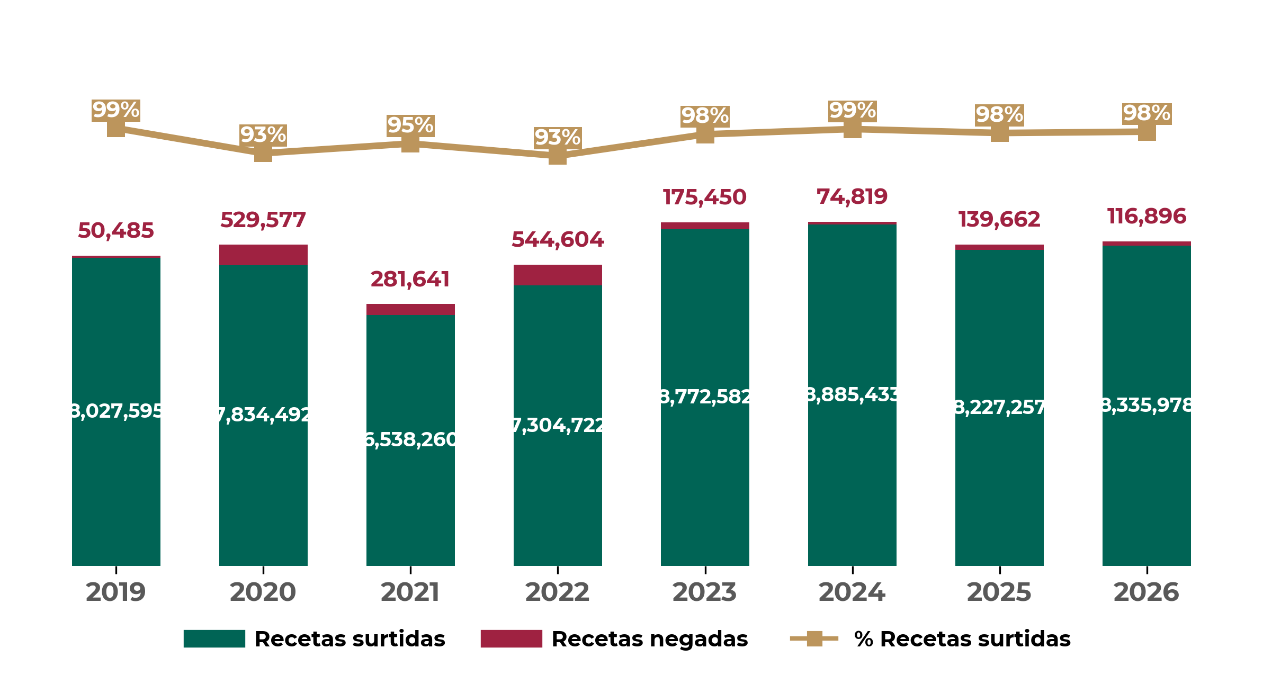
ESTADO DE MÉXICO
Recetas surtidas y negadas
Comparación interanual de enero a abril de cada año
Fuente: Portal de Control de Abasto. En 2026, se muestra lo correspondiente al periodo del 1 de enero al 30 de abril de 2026.
Recetas manuales y electrónicas
Año | Manuales | Electrónicas | Porcentaje de electrónicas
2019 | 1,152,457 | 6,925,623 | 85.7%
2026 | 556,876 | 7,895,998 | 93.4%
Fuente: Portal de Control de Abasto. En 2026, se muestra lo correspondiente al periodo del 1 de enero al 30 de abril de 2026.

Slide 37
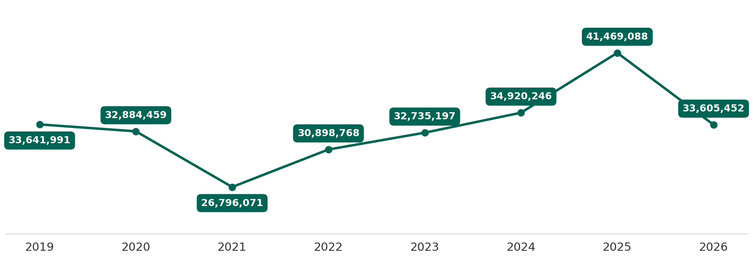
ESTADO DE MÉXICO
Abasto de Medicamentos
Piezas consumidas
Medicamentos con mayor demanda
Con mayor demanda de enero a abril de 2026
Nombre | Consumo
Paracetamol, tableta (analgésico) | 1,433,626
Metformina, tableta (hipoglucemiante) | 858,481
Paracetamol, tableta (analgésico) | 739,953
Atorvastatina, tableta (reducir colesterol y triglicéridos) | 560,846
Telmisartán, tableta (antihipertensivo) | 551,610
Metformina, tableta (hipoglucemiante) | 525,860
Pantoprazol o Rabeprazol u Omeprazol, tableta o gragea o cápsula (antiácido) | 488,590
Dapagliflozina, tableta (hipoglucemiante) | 457,663
Albendazol, suspensión oral (antiparasitario) | 450,835
Electrolitos orales solución (hidratación) | 426,363

Slide 38


ESTADO DE MÉXICO
¿Qué se hizo?
2025
3,709.8
mdp
Acciones 2025
Construcción:
Obras de Infraestructura 2025 | Monto (mdp)
Reestructuración de edificio principal y edificio del área de gobierno del HGZ No. 98, Coacalco | $634.7
UMF 93 Cerro Gordo | $532.7
Construcción y Equipamiento del Centro Oncológico en Hospital de Metepec | $250.0
Instalación de dispositivos de control en pilotes de 5 edificios del HGR No. 196, Ecatepec | $70.5
Nuevas Salas de Hemodinamia en el HGR 251 Metepec (Etapa 2) y HGZ N° 197 Texcoco | $66.7
Velatorio de 4 capillas, Santiago Tlaxomulco, Toluca | $45.8
Nuevas Sala de Hemodinamia en el HGZ No. 2, Irapuato. | $35.0
Demolición del edificio del área de farmacia HGZ/MF No. 68, Ecatepec | $1.4
Subtotal | $1,636.8
2
Sala de
Hemodinamia
Remodelación:
8
Áreas de
Terapia
Intensiva
3
Áreas de
Hemodiálisis
Adquisición:
2
Resonancias
Magnéticas
Obras de Conservación 2025 | Monto (mdp)
Mantenimiento de Infraestructura (PAO 2025) | $1,248.6
Remodelación y mejora de imagen en el HGZ No. 68 Tultepac y HGZMF No. 76 Xalostoc | $157.7
Intervención en áreas de residencias médicas en 29 unidades, Estado de México | $149.6
Intervención en áreas de terapia intensiva en 8 unidades (HGR No.196 Ecatepec de Morelos, HGR No. 200 Tecámac, HGR No.72 Tlalnepantla, HGZ No.194 Naucalpan, HGZ No. 58 Tlalnepantla, HGR No. 251 Metepec, HGR No. 220 Toluca, H. de Traum. y Ortopedia. L. Verdes Naucalpan) | $131.1
Intervención en áreas de accesibilidad (rampas) en 18 unidades, Estado de México | $39.0
Intervención en áreas de Atención Médica Continua en 4 unidades (UMF No.55 Zumpango, UMF No.70 Ixtapaluca, UMF No.74 Tlalmanalco, UMF No.84 Chimalhuacán) | $17.9
Intervención en áreas de mejora en Subdelegacion Toluca | $10.9
Intervención en áreas de hemodiálisis interna en 3 unidades (UMAA No.199 Tlalnepantla, HGR No.251 Metepec, UMAA No. 231 Metepec) | $8.5
Intervención en áreas de salud mental en UMAE HTO Lomas Verdes | $0.5
Subtotal | $1,763.9
Equipo Médico 2025, Instalación 2026 | Monto (mdp)
Adquisición de 37 piezas de equipo médico: 2 congeladores horizontales de refrigerantes para vacunas, 8 refrigeradores para vacunas, 14 refrigeradores congeladores de 5.4 pies cúbicos, 2 monitores de signos vitales para el traslado del paciente (con protección antimagnética), 2 unidades de anestesia básica (con protección antimagnética), 2 resonancias magneticas, 4 tomógrafos axiales computarizados de alta resolución, 3 mastógrafos | $216.4
Equipamiento Electromecánico 2025 | Monto (mdp)
Adquisición de elevadores | $92.7

Slide 39

ESTADO DE MÉXICO
¿Qué se hará?
2026
13,116.9
mdp
Acciones 2026
Construcción:
Obras de Infraestructura 2026 | Monto (mdp)
HGR 260 camas, Chimalhuacán | $3,690.0
HGZ 144 camas, Nezahualcóyotl | $2,128.0
Hospital Oncológico de Ecatepec, 40 camas (Rescate) | $1,500.0
UMF Tequesquinahuac/Tlalnepantla (60 CMF + 20 Enfermería + Urgencias + 8 Especialidades + MFR + Hemodiálisis) | $705.6
UMF Texcoco (60 CMF + 20 Enfermería + Urgencias + 8 Especialidades + MFR + Hemodiálisis) | $705.6
UMF Valle de Chalco (40 CMF + 15 EEMF + Urgencias + 8 Especialidades + MFR + Hemodiálisis) | $657.9
UMF Nezahualcoyotl ( 20 CMF + 8 Enfermería + Urgencias + 4 Especialidades + MFR + Hemodiálisis) | $610.3
UMF Los Reyes la Paz (20 CMF + 8 Enfermería + Urgencias + 4 Especialidades + MFR + Hemodiálisis) | $610.3
UMF Chalco (20 CMF + 8 Enfermería + Urgencias + 4 Especialidades) | $490.5
UMF Ixtapaluca (10 CMF + 5 Enfermería + Urgencias + 4 Especialidades) | $444.5
Hospital General de Subzona, Chicoloapan (Rescate) | $326.3
CECI 110 Chalco, CECI 150 Nezahualcóyotl, CECI 150 Tlalnepantla, CECI 250 Valle de Chalco | $205.5
Clínica de Hemodiálisis Ecatepec de Morelos (40 sillones) | $190.0
Centro de Capacitación para la Diálisis Ambulatoria/ Unidad de Control Metabólico Ambulatorio/ Centro de Atención a la Diabetes (En definición) | $96.0
Subtotal | $12,360.5
2
Hospitales
2
Hospitales
de Rescate
7
UMF Plus
4
CECI
Obras de Conservación 2026 | Monto (mdp)
Mantenimiento de infraestructura (PAO 2026) | $561.6
Fortalecimiento de UCIN en HGZ 197 Texcoco, HGR 196 Fidel Velázquez, HGR 251 Metepec | $0.0
Subtotal | $561.6
Equipamiento Electromecánico 2026 | Monto (mdp)
21 Equipos electromecánicos para 8 unidades; 8 elevadores, 7 equipos para casa de máquinas, 4 lavadoras y 2 secadoras. | $194.8

Slide 40

ESTADO DE MÉXICO
Acciones en planeación
Obras de Infraestructura | Monto (mdp)
Sin Datos
Obras de Conservación | Monto (mdp)
Sin Datos
Equipo Médico | Monto (mdp)
Sin Datos
Equipamiento Electromecánico | Monto (mdp)
Sin Datos
Propuestas en valoración
75
14 Predios en ruta 2026
Estatus terrenos ¹ |  | Municipios
 | 0 Reserva IMSS | -
 | 14 Donación | Chalco, Nezahualcóyotl, Tlalnepantla de Baz, Valle de Chalco, Chimalhuacán, Ixtapaluca, Texcoco, Chicoloapan, La Paz, Ecatepec (2), Mexicaltzingo, Almoloya de Juárez, Naucalpan de Juárez, Toluca
75 CECI IMSS
0 CECI CAMPO
2026
2025-2030
¹ 1/Terrenos validados. Para entregar a SICT: 4 en Chalco, Valle de Chalco, Nezahualcóyotl y Tlalnepantla de Baz. En integración de expediente para donación: 9 en Almoloya, Naucalpan, Ecatepec, Toluca, Chicoloapan, Chimalhuacán, La Paz y Mexicaltzingo.

Slide 41


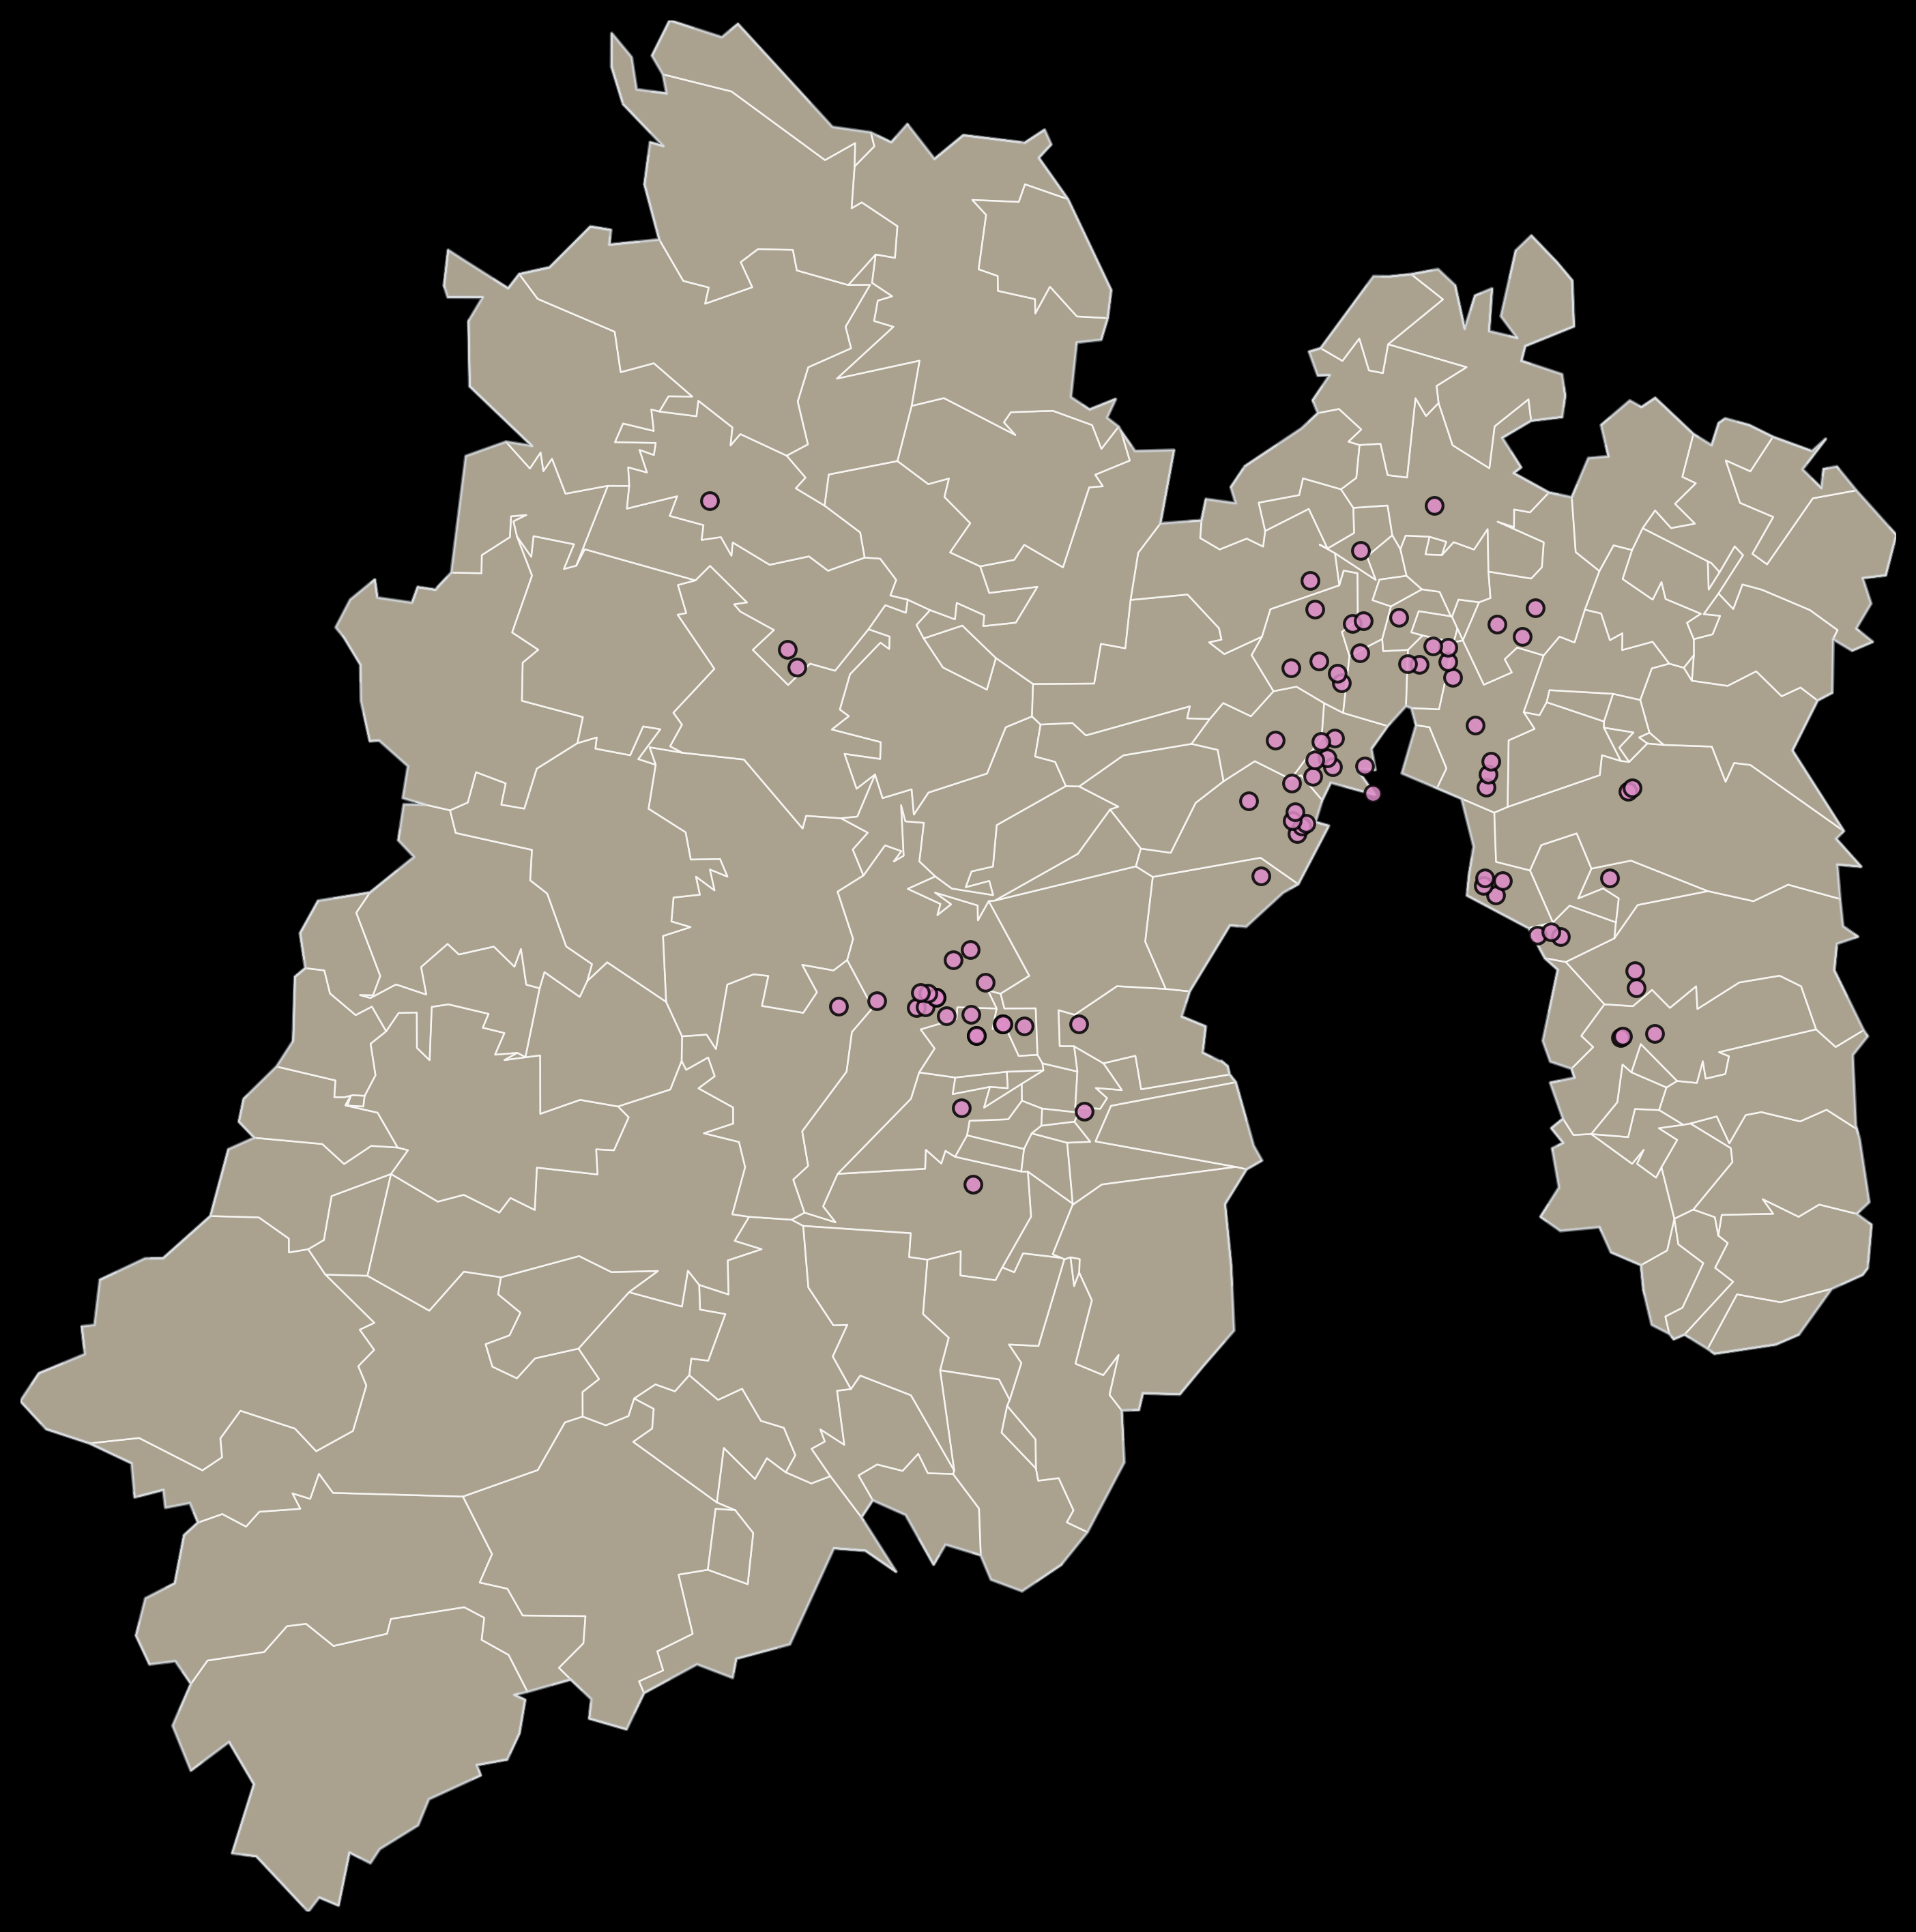
ESTADO DE MÉXICO
Infraestructura de prestaciones sociales
GUARDERÍAS
83 unidades 8 directas 75 indirectas | 10,892 inscritos 959 en espera
BIENESTAR SOCIAL
1 Centro de Artesanias | Cuauhtémoc
1 CRESTCAP | Naucalpan, Edo. Mex.
3 CEBIS | CEBIS 3 Chalco Alfredo Barandas, CEBIS 2 Culturas de México y Chimalhuacán
11 Centros de Seguridad Social | Toluca, Progreso Industrial, San Ildefonso, Tejavanes, Tequesquináhuac, Santa Clara, Netzahualcóyotl, Texcoco, Chalco, San Rafael y Cuauhtémoc
2 Teatro | Cuauhtémoc y Toluca
2 Unidades Deportivas | Nezahualcóyotl y Cuauhtémoc
CENTROS VACACIONALES, VELATORIOS Y TIENDAS
2 Tiendas IMSS-SNTSS | No. 26 Toluca y No. 64 Tequesquinahuac
3 Velatorios | Tequesquináhuac, Ecatepec y Toluca
Guarderías 83
Fuente: Dirección de Prestaciones Económicas y Sociales, abril de 2026.

Slide 42
ESTADO DE MÉXICO
Actividad económica
PRINCIPALES EMPLEADORES
Empleador público | Empleos Anterior | Empleos Actual | Variación | Empleador Privado | Empleos Anterior | Empleos Actual | Variación
Instituto Mexicano del Seguro Social | 45,675 | 45,973 | 0.7% | Itelevate Solutions S.A. de C.V. | 62,478 | 66,439 | 6.3%
 |  |  |  | Nueva Wal Mart de México S. de R.L. de C.V. | 33,087 | 33,364 | 0.8%
 |  |  |  | Comercializadora Sumentar SA DE CV | 2,352 | 20,182 | 758.1%
Puestos de trabajo, por tipo de sector
Abr 2025
Abr 2026
-4.65%
-4.52%
-2.81%
-1.91%
-1.08%
-0.52%
+7.84%
+16.16%
+35.76%
Puesto de trabajo, por tipo de contratación
Mes | Permanente |  | Eventual |  | Total
 | Urbano | Campo | Urbano | Campo
Abr 2025 | 1,630,345 | 4,415 | 271,660 | 1,043 | 1,907,463
Abr 2026 | 1,712,705 | 4,288 | 343,685 | 947 | 2,061,625
Variación % | +5.1% | -2.9% | +26.5% | -9.2% | +8.1%
Fuente: Dirección de Incorporación y Recaudación.

Slide 43

ESTADO DE MÉXICO
Puestos de trabajo y salario base de cotización
 | 2018 diciembre | 2026 Abril | Variación % | Nacional 2026 | Salario Mensual
Salario Base de Cotización | $341.64 | $600.61 | 24.2% | $664.55 | $18,018.3
Salario Base de Cotización: tado: Se utilizó como deflactor del salario el cociente del INPC entre diciembre 2018 (103.02) y abril 2026 (145.831) de 0.706434.
Puestos de trabajo comparación interanual de cada año
$600.61
SBC
Abril
2018
2019
2020
2021
2022
2023
2024
2025
2026
PRINCIPALES DEUDORES
Categoría | Deudores | Monto de deuda (mdp)
Principal deudor público | Comisión Pro Agua Potable de la Colmena A.C. | $0.00
 | EDUCAL S.A. de C. V. | $0.00
Principal deudor privado | Madoc Productos Médicos SA de CV | $59.19
 | Máxima Guía SA de CV | $48.48
 | LGC Global FM de México S de RL de CV | $36.28
Fuente: Dirección de Incorporación y Recaudación. Corte de información abril 2026.

Slide 44
ESTADO DE MÉXICO PROGRAMA IMSS-COPLAMAR
Infraestructura
2. Población beneficiada
Unidades | Total
Hospital Rural | 2
Unidad Médica Rural | 29
Brigada Salud | 0
Unidad Médica Móvil | 1
Centros de Atención Rural Obstétrica | 0
Total | 32
13,291
Derechohabiente
66,902
Población beneficiaria
53,611
Población abierta
14,353
Población en localidades indígenas
3. Productividad
Concepto | Productividad | Día Típico
Total consultas | 97,111 | 361
Familiar | 68,820 | 264
Estomatología | 5,787 | 22
Urgencias | 10,259 | 28
Especialidades | 12,245 | 47
Cirugías | 1,667 | 5
Partos | 1,303 | 4
Egresos Hosp. | 2,754 | 8
97,111
consultas anuales
1,667
cirugías anuales
enero-diciembre 2025
4. Personal
Disciplina | Base | Confianza | Estatuto A | Sustitutos | Total
Médicos | 63 | 4 | 6 | 6 | 79
Enfermeras | 116 | 3 | 0 | 66 | 185
Paramédicos | 34 | 0 | 2 | 3 | 39
Administrativas | 18 | 8 | 12 | 5 | 43
Servicios Generales | 57 | 2 | 4 | 18 | 81
Acción Comunitaria | 0 | 0 | 5 | 0 | 5
Total | 288 | 17 | 29 | 98 | 432
5. Organización comunitaria
OOAD | Voluntarios Rurales | Comités de Salud | Integrantes de Comités | Voluntarios | Parteras Voluntarias | Médicos Tradicionales
Total Programa | 22 | 53 | 362 | 537 | 29 | 5
enero-diciembre 2025

